Slide 1

MANUALE PER L’ORGANIZZAZIONE DI UN CORSO DI MODALITA’ BLENDED

Slide 2
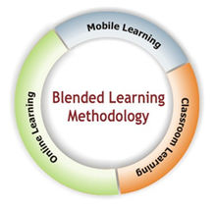
Blended learning o apprendimento misto o apprendimento ibrido, nella ricerca educativa si riferisce ad un mix di ambienti d'apprendimento diversi.

Slide 3
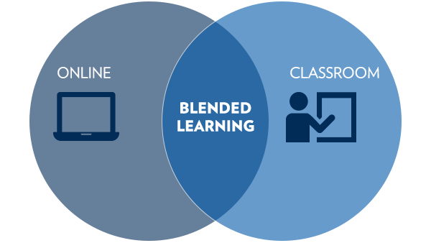

Slide 4

Nell’ambito dell’alternanza scuola-lavoro, la classe 4 A dell’istituto Don Peppino Diana si è recata presso UNIMOL (CB) per migliorare le proprie conoscenze informatiche in particolare l’utilizzo di Javascript.

Slide 5


Inoltre abbiamo studiato i comandi base di html e di conseguenza ci siamo focalizzati su alcuni esercizi per padroneggiare e approfondire questo linguaggio

Slide 6

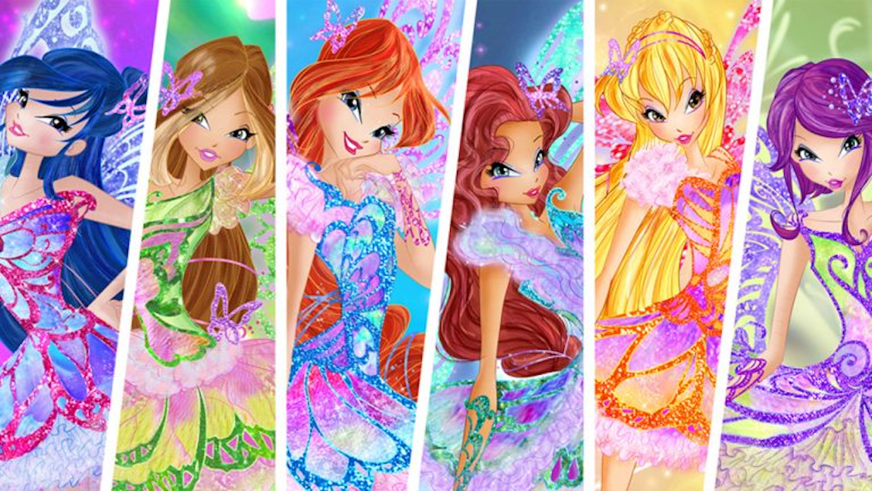
Anche se non ho lavorato in gruppo penso sia un’attività che può aiutare.

